Slide 1
Геометрический смысл производной
239-827-274
Бондаренко Е.А.

Slide 2
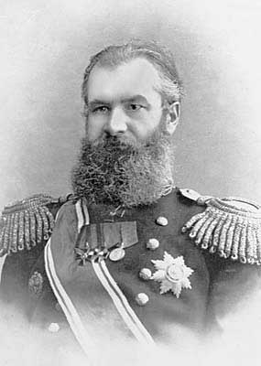
Рано или поздно всякая правильная математическая идея находит применение в том или ином деле.
А.Н.Крылов

Slide 3
Цель урока
1) выяснить, в чем состоит геометрический смысл производной, вывести уравнения касательной к графику функции
2) Развивать ОУУН мыслительной деятельности: анализ, обобщение и систематизация, логическое мышление, сознательное восприятие учебного материала
3) формировать умение оценивать свой уровень знаний и стремление его повышать, способствовать развитию потребности к самообразованию. Воспитание ответственности, коллективизма.

Slide 4
Словарь урока
производная, линейная функция, угловой коэффициент, непрерывность, тангенсы углов (острый, тупой).

Slide 5
3 мин каждый ученик работает самостоятельно,
2 минуты - работа в парах. Обсуждение результатов и запись в карточку ответов. (Карточка №1 остается у ученика для самоконтроля, карточка №2 должна быть сдана учителю)
Составь пару
 |  | х |  | 2х |  | 1 |  | 2
 | 1 |  | 2 |  | 3 |  | 4 |  | 5
 |  |  |  | Sinх
 | 6 |  | 7 |  | 8 |  | 9 |  | 10
 |  | -3 |  | -sinx |  |  |  | ax
 | 11 |  | 12 |  | 13 |  | 14 |  | 15
a |  | cosx |  |  |  | 0
 | 16 |  | 17 |  | 18 |  | 19 |  | 20

Slide 6
Ответ.
Составь пару
1-9 | 5-19 | 10-20 | 16-19
2-4 | 6-10 | 11-14 | 17-13
3-5 | 7-18 | 12-19
4-19 | 8-17 | 15-16

Slide 7
Определение
Функция заданная с помощью формулы у=кх+b называется линейной.
Число k=tgα называется угловым коэффициентом прямой.

Slide 8
y
y=кх+b
-1 0 1 2
x

Slide 9
y
-1 0 1 2
x
y=кх+b

Slide 10
y
M(x;y)
y-yₒ
Mₒ(xₒ;yₒ)
α
A(x;yₒ)
x-xₒ
α
0
xₒ
x
x
y=yₒ+к(х-xₒ)

Slide 11
Уравнение прямой с угловым коэффициентом k, проходящей через точку (х₀;у₀)
у=у₀+k(x-x₀) (1)
Уравнение прямой с угловым коэффициентом k, проходящей через точку (х₀;у₀)
у=у₀+k(x-x₀)
Угловой коэффициент прямой проходящий через точки (х₁;у₁) и (х₀;у₀)
(2)

Slide 12
y
-1 0 1 2
x
y=кх+b
Найдите угловой коэффициент прямой

Slide 13
Определение
Касательной к графику функции у=f(x) называется предельное положение секущей.
рисунок

Slide 14
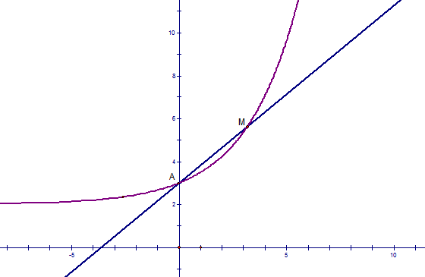
секущая
касательная

Slide 15
Практическая исследовательская работа Геометрический смысл производной
Цель:
Используя данные практической работы определить, в чем состоит геометрический смысл производной
Оборудование:
Линейки, транспортиры, микрокалькуляторы, миллиметровая бумага с построенным графиком

Slide 16
Задание
1. Постройте касательную к графику функции … в точке с абсциссой хₒ=2
2. Измерьте угол, образованный касательной и положительным направлением оси оХ.
3. Записать α=… .
4. Вычислите с помощью микрокалькулятора
tg α=… .
5. Вычислите f´(xₒ ), для этого найдите f´(x)
6. Запишите: f´(x )=…. ; f´(xₒ )=….
7. Выберите две точки на графике касательной, запишите их координаты.
8. Вычислите угловой коэффициент прямой k по формуле
9. Результаты вычисления внесите в таблицу

Slide 17
Геометрический смысл производной
Значение производной функции y=f(х) в точке х₀ равно угловому коэффициенту касательной к графику функции y=f(х) в точке (х₀;f(x₀))

Slide 18
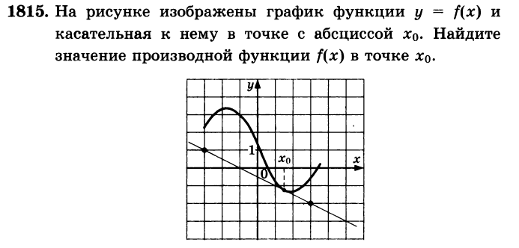
(-3;1)
(3;-2)

Slide 19
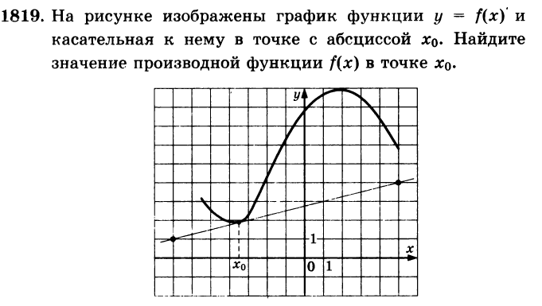
(5;4)
(-7;1)

Slide 20
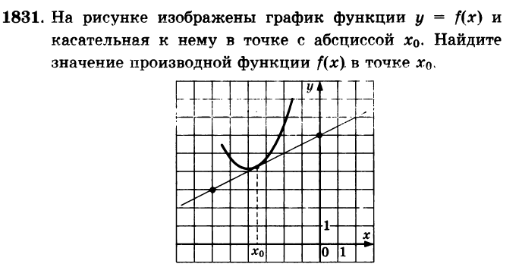
(0;6)
(-6;3)

Slide 21
Уравнение касательной к графику функции
1. Запишите уравнение прямой с угловым коэффициентом k, проходящую через точку
2. Замените k на , а
у=у₀+k(x-x₀)

Slide 22
Алгоритм составления уравнения касательной
Запишите уравнение касательной к графику функции в точке с абсциссой в общем виде.
Найдите производную функции .
Вычислите значение производной
4. Вычислите значение функции в точке
5. Подставьте найденные значения в уравнение касательной

Slide 23
Задача 1
Напишите уравнение касательной к графику функции у=f(x) в точке с абсциссой .

Slide 24
У меня всё получилось!!!
Надо решить ещё пару примеров.
Ну кто придумал эту математику !

Slide 25
Спасибо за работу!

Slide 26
Литература.
1. Алгебра и начала математического анализа
11 класс Ю.М.Колягин, М.В.Ткачева, Н.Е.Федорова, М. И. Шабунин.
2. ЕГЭ: 3000 задач с ответами по математике. Все задачи группы В /А.Л.Семенов, И.В.Ященко, И.Р.Высоцкий и др./
3. http://prezentacii.com/matematike/116-prezentaciya-geometricheskiy-smysl-proizvodnoy-v-zadaniyah-urovnya-v.html (слайд 24,25)
4. Программа «Живая математика»

